Slide 2
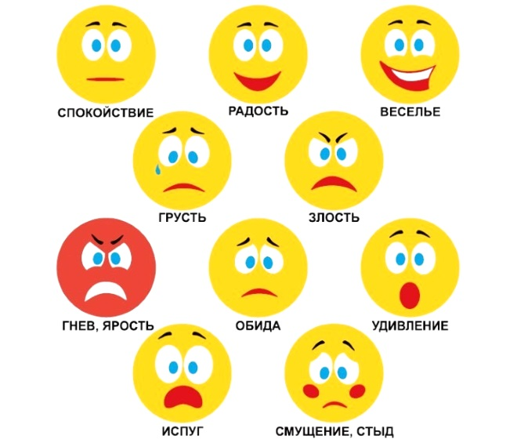

Slide 6
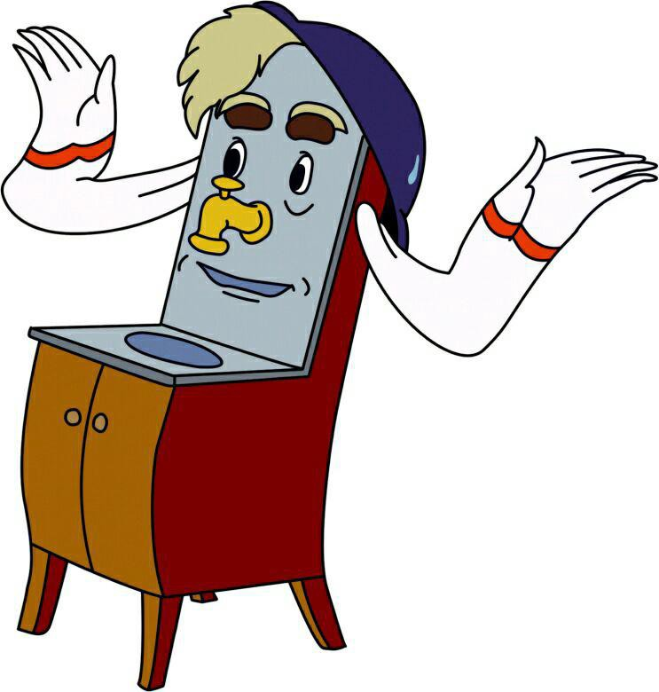

Slide 7
В тюбике она живет,
Змейкой из него ползет,
Неразлучна с щеткой часто
Мятная зубная …..
Мягкое, пушистое
Беленькое, чистое.
В душ его возьму с собой
Буду чистый и сухой.
Ускользает как живое.
Но не выпущу его я.
Белой пеной пениться,
Руки мыть не ленится!

Slide 9
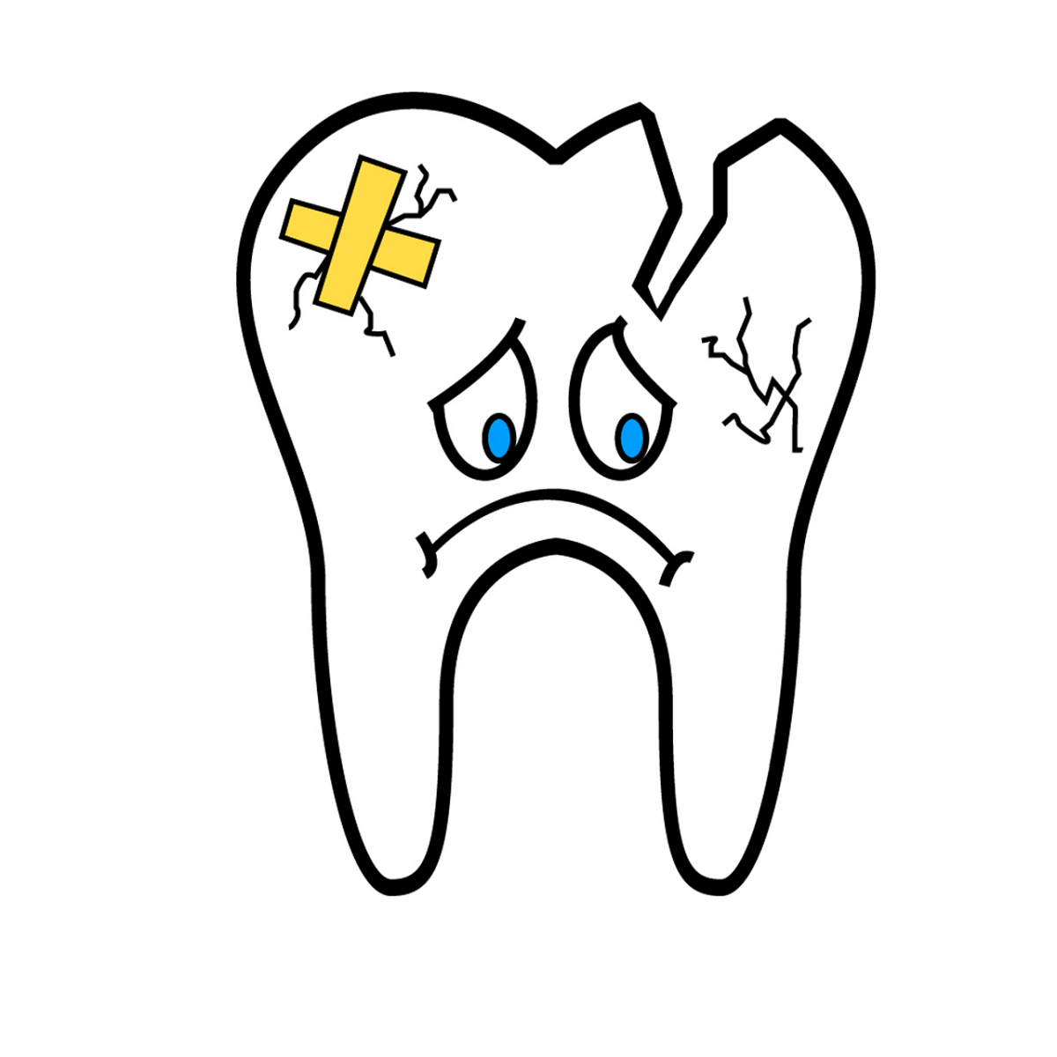

Slide 11
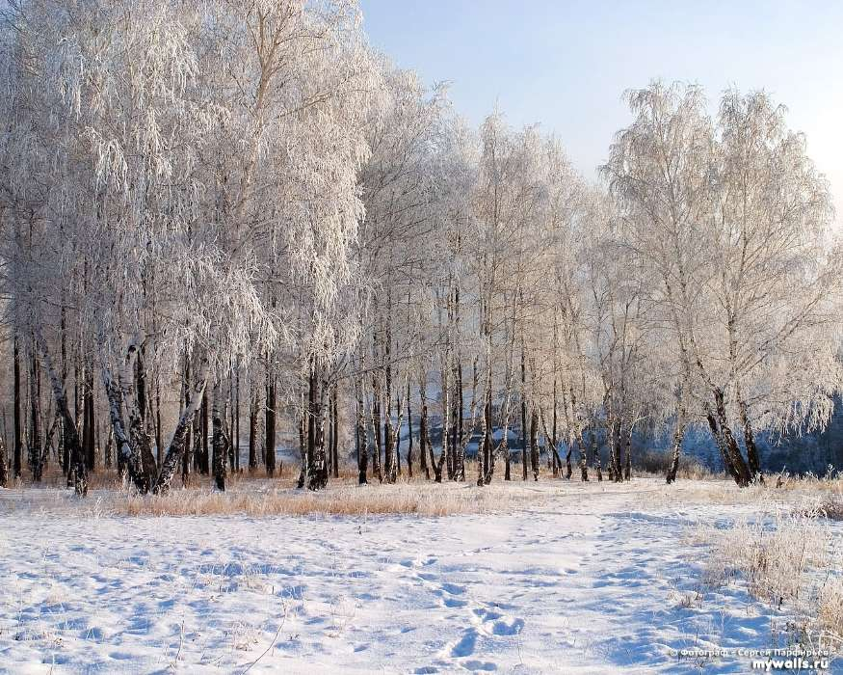

Slide 12
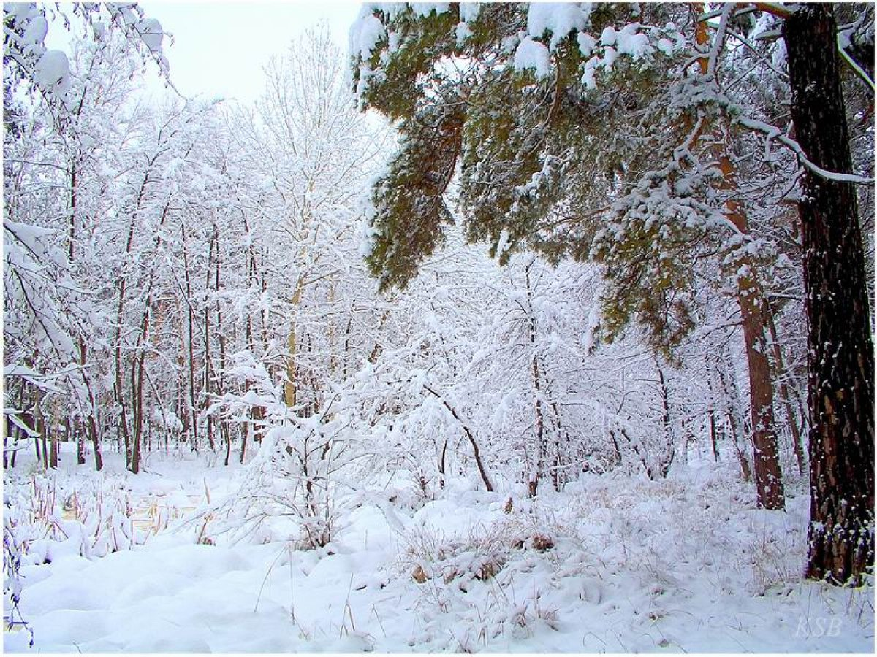

Slide 13
